Slide 1

Projekt Präsentation
Nico Neitzert, Sven Heinle, Florian Quiram, Matteo Pfau, Yann Schumaeker, Fatih Eren, Jonathan Smith, Florian Hoheneder

Slide 2
Projektteam
Teammitglied | Rolle
Nico Neitzert | Projektleitung, Product Owner
Sven Heinle | Projektleitung, Scrum Master
Florian Quiram | Entwickler, Infrastruktur
Matteo Pfau | Entwickler, Architektur
Sasha Braun | Entwickler
Yann Schumaeker | Entwickler, UI
Fatih Eren | Entwickler
Jonathan Smith | Entwickler
Florian Hoheneder | Entwickler, Dokumentationsexperte

Slide 3
Ziele
Installation und Einrichtung des Raspberry Pi
Erstellung eines Sicherungskonzepts
Umsetzung der Hausautomations-Projekte
Erstellung von Tutorials (Schritt-für-Schritt-Anleitung) für die einzelnen Hausautomations-Projekte
Abschlussdokumentation
Abschlusspräsentation
Notes:
Ziele Projekt
Installation und Einrichtung des Raspberry Pi
Erstellung eines Sicherungskonzepts
Umsetzung der Hausautomations-Projekte
Erstellung von Tutorials (Schritt-für-Schritt-Anleitung) für die einzelnen Hausautomations-Projekte
Abschlussdokumentation
Abschlusspräsentation
Vision:
Komplett agil arbeiten
Methode SCRUM in einem richtigen Projekt ausprobieren

Slide 4
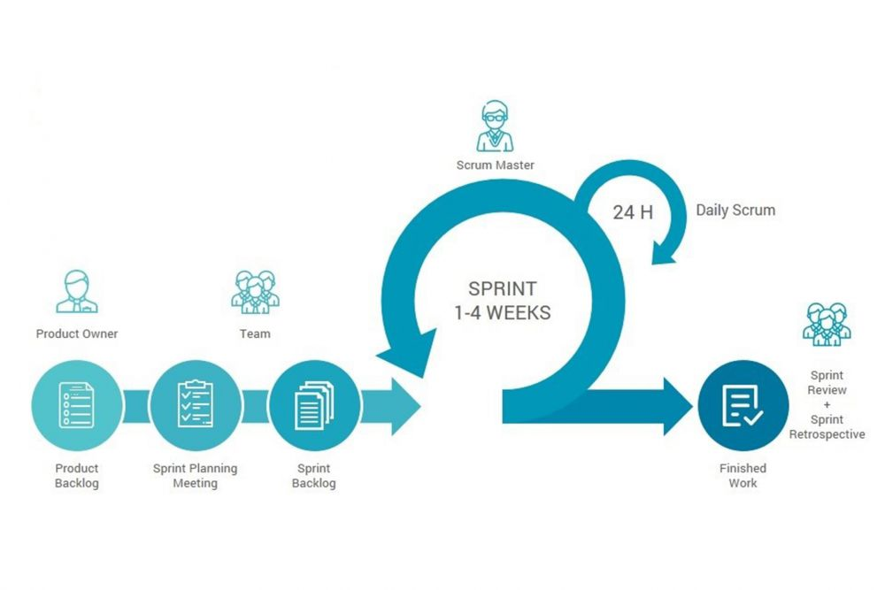
SCRUM Vorgehensweise
Notes:
Sprint: 1,5 bis 2 Wochen
Dailys: alle 2 Tage
Retro: Am Ende des Sprints

Slide 5
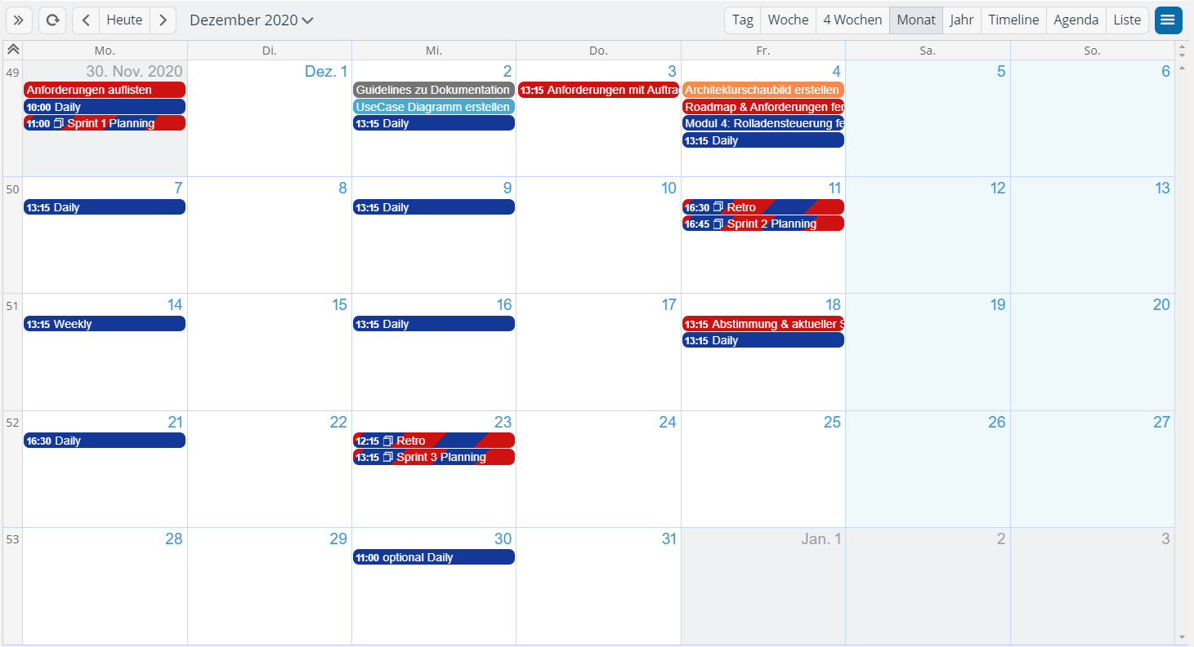
SCRUM Adaption

Slide 6



Technologien und Tools
Notes:
FHEM
MS-Teams: Groupware
Git-Hub: Abschlussdokumentation

Slide 7
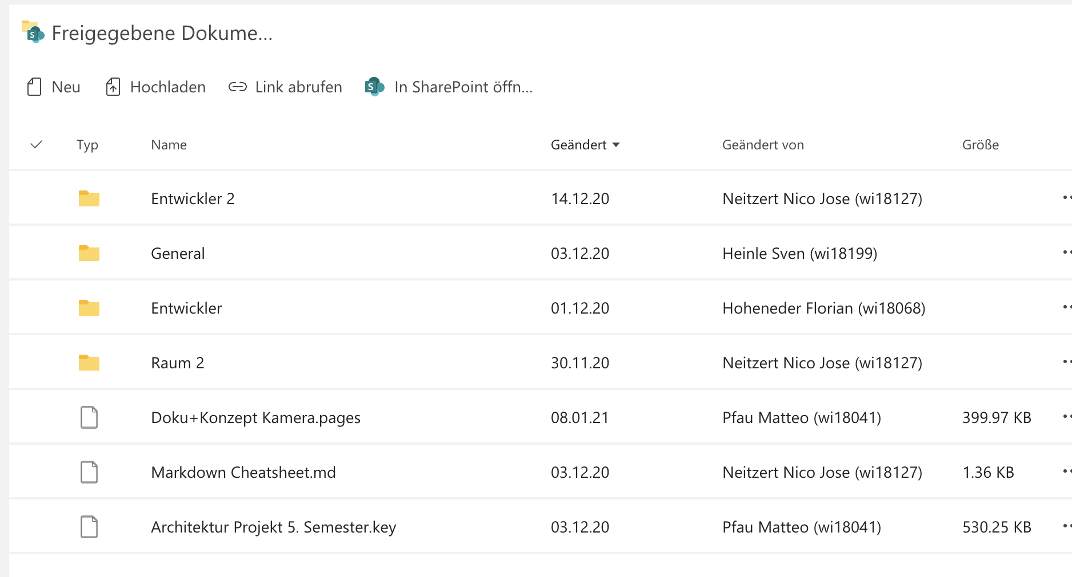
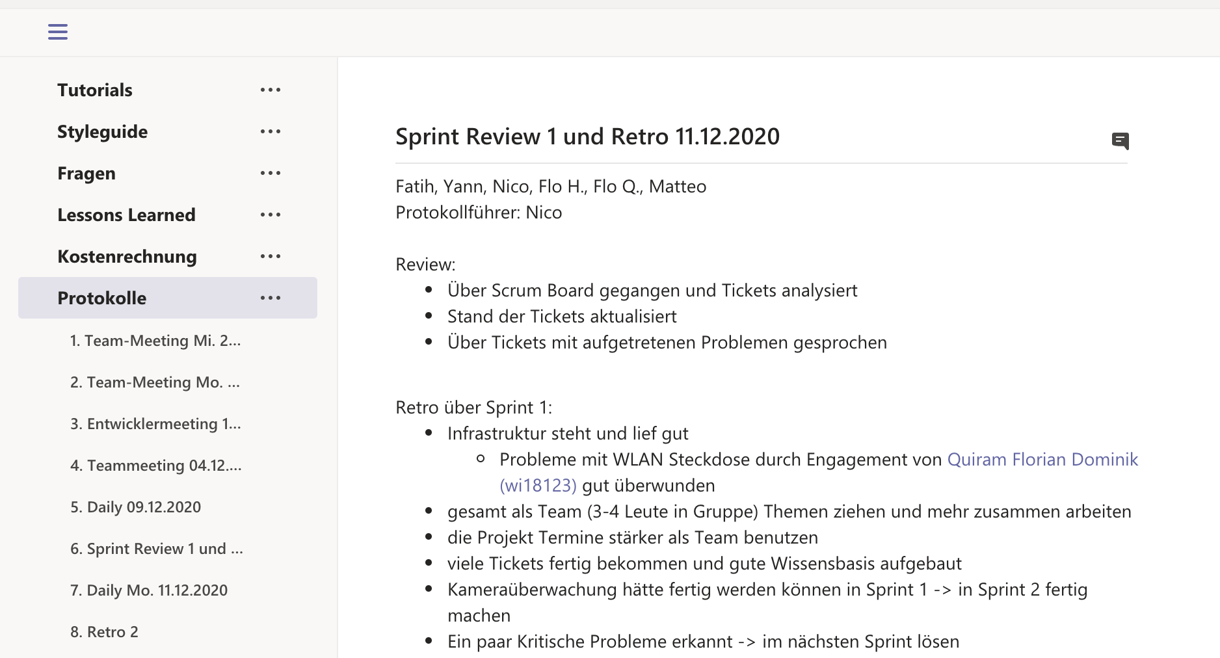
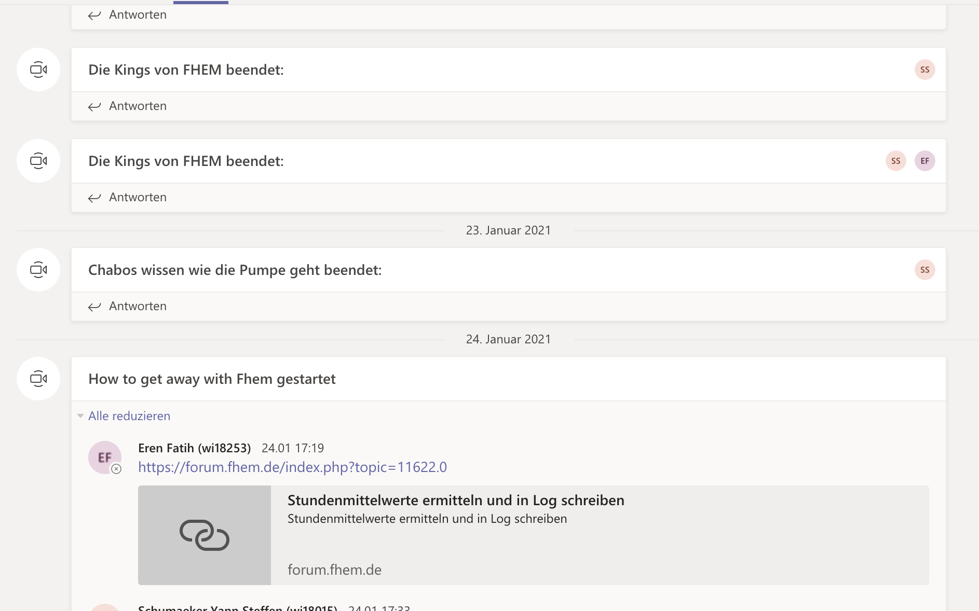
Teams
Notes:
Wiki
Scrum-Board
Kalender
Meetings

Slide 8
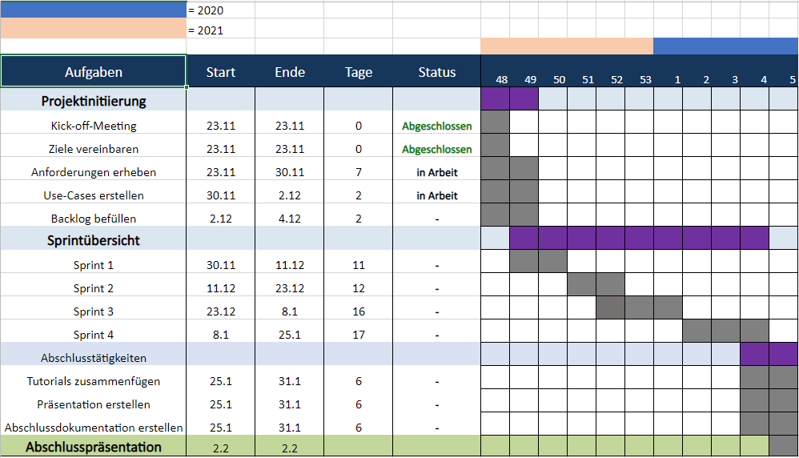
Projektablaufplan
Stand: 25.11.2020
Notes:
4 Sprints
Organisationsmeetings am Anfang
Abschlusstätigkeiten

Slide 9
Anforderungen
NR | Aufgaben | Vorgängerabhängigkeit
1 | Weihnachtsbeleuchtung | -
a | Einrichtung der Steckdosen | -
b | Fest definierte Betriebszeiten | 1a
c | Betriebszeit abhängig von Sonnenauf-/ Untergang | 1a
d | c & Uhrzeit an Wertktagen | 1c
e | c & Anwesenheitserkennung | 1c
f | Lichterketten manuell bedienen | 1a-e
g | FTUI Oberfläche erstellen | 1b-1f
2 | Intelligente Gartenbewässerung | -
a | Zisternenpumpen als Glühbirnen ansteuerbar machen | -
b | Manueller/teilautomatisierter Betrieb | 2a
c | automatik betrieb | 2b
d | FTUI Oberfläche erstellen | 2a-2c, (2e-2f)
e | Zisternenfüllstand berechnen | 2c
f | Zisternenfüllstand visualisieren | 2f
Notes:
Anforderung im Skript zu komplex
Grober und feiner Anforderungskatalog

Slide 10
Anforderungen
NR | Aufgaben | Vorgängerabhängigkeit
3 | Sturmwarnung | -
a | FTUI Oberfläche erstellen | -
b | Push-Nachrichten senden implementieren | 3b
4 | Intelligente Rolladensteuerung | -
a | Rolladen-Steuerung bauen | -
b | Anzeige Rolladenzustand | 4a
c | Manuelle Steuerung je Rolladen einzeln | 4b
d | Automatische Steuerung | 4c
e | FTUI Oberfläche erstellen | 4d
5 | Integration Überwachungskamera | -
a | Entwkicklung Konzept zu Realisierungsmöglchkeiten | -
b | Ausarbeitung weitere nützliche Funktionalitäten | 5a
6 | Benutzerfreundliche Oberfläche per FTUI / FUIP | 1,2,3,4,5
a | FTUI Bedienelemente und Oberflächen über zentrale Oberfläche bündeln | 1,2,3,4,5
b | Ideen sammeln für weitere Funktionalitäten (true smart home feeling) | 6a
c | Ideen abstimmen | 6b
d | Ideen implementieren | 6c
Notes:
OR: Vorgänge in Verbindung setzen
Abhängigkeiten klar darstellen

Slide 11
Anforderungen
NR | Aufgaben | Vorgängerabhängigkeit
7 | Testen
a | 1 Testen | 1
b | 2 Testen | 2
c | 3 Testen | 3
d | 4 Testen | 4
e | 5 Testen | 5
f | 6 Testen | 6
8 | Dokumente | -
a | Aufwandsschätzung | -
b | Projekt-Plan | 7a
c | Anforderungserhebung | -
d | Use-Cases | 7c
e | Entwurfsdokumente
f | Tutorials | 1,2,3,4,5,6
g | Abschluss-Dokumentation | 1,2,3,4,5,6,7f
h | Präsentation | 7g

Slide 12
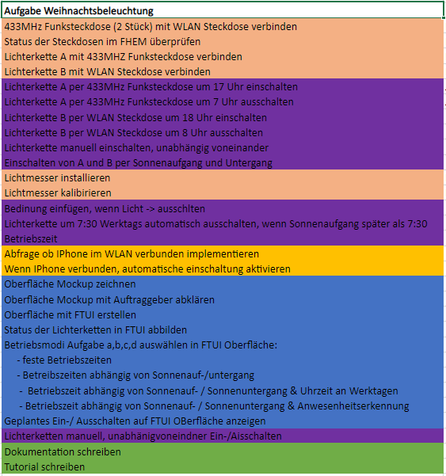
Anforderungen

Slide 13
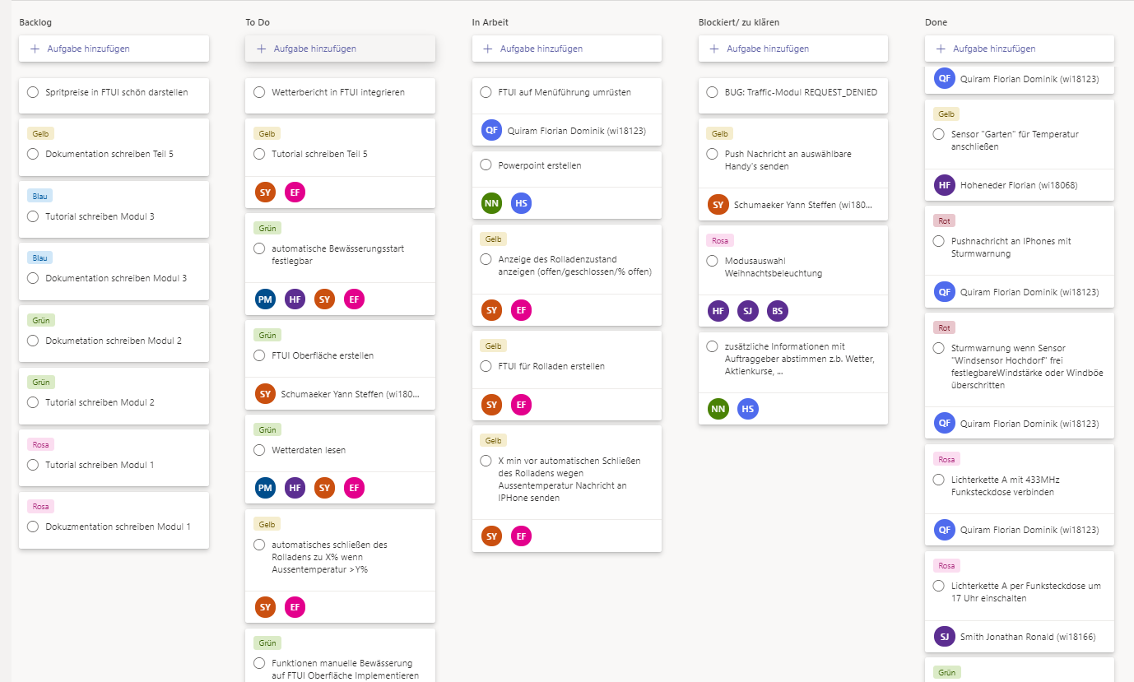
Anforderungen - Agile Board
Notes:
Anfang von jedem Sprint hat sich das Team die Aufgaben gezogen

Slide 14
Kostenrechnung
Stunden | Anteil | Kosten
Aufbau Hardware und Installation Firmware(s) | 87,75h | 15% | 10.091,25€
Weihnachtsbeleuchtung | 87,75h | 15% | 10.091,25€
Gartenbewässerung | 87,75h | 15% | 10.091,25€
Sturmwarnung | 58,5h | 10% | 6.727,5€
Rolladensteuerung | 87,75h | 15% | 10.091,25€
Integration Kamera | 58,5h | 10% | 6.727,5€
Benutzerfreundliche UI | 29,25h | 5% | 3.363,75€
Projektmanagement | 87,75h | 15% | 10.091,25€
Gesamtaufwand: 585h
Gesamtkosten bei 115€/h Netto: 65.000€
Gesamtkosten Brutto +19%: 77.350€

Slide 15
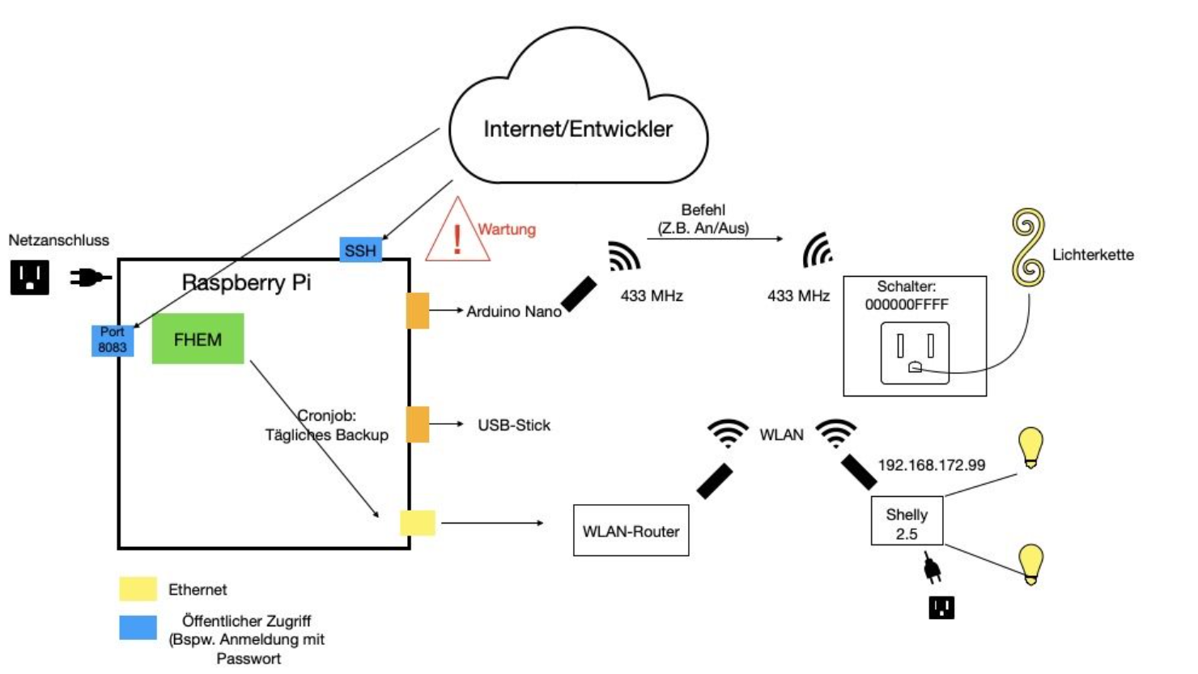
Architekturschaubild
Notes:
Raspberry Pi

Slide 16
Sicherungskonzept
Sicherung FHEM-Konfigurationen auf SD-Karte (täglich)
Sicherung SD-Karte auf USB-Stick als Image (täglich)
Sicherung des USB-Sticks auf externe Festplatte (wöchentlich)
Wiederherstellung eines Images jederzeit möglich
Notes:
Sicherung FHEM-Konfigurationen auf SD-Karte (täglich)
Sicherung SD-Karte auf USB-Stick als Image (täglich)
Sicherung des USB-Sticks auf externe Festplatte (wöchentlich)
Wiederherstellung eines Images jederzeit möglich

Slide 17
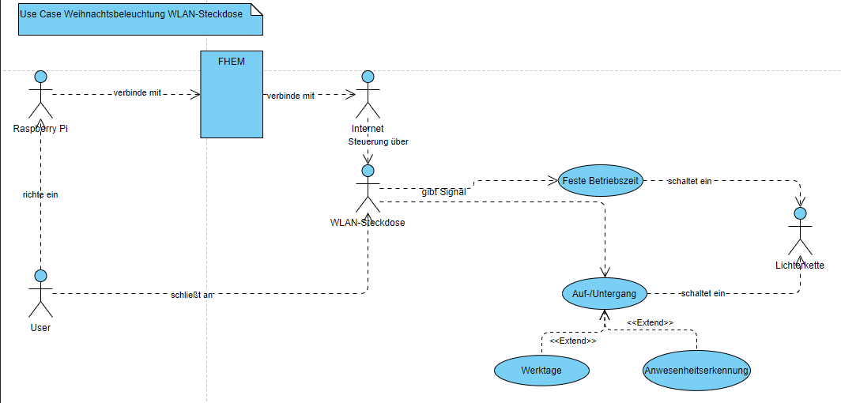
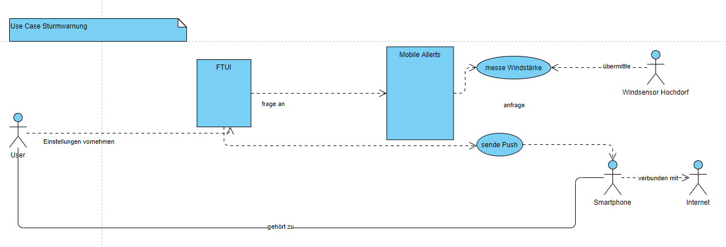
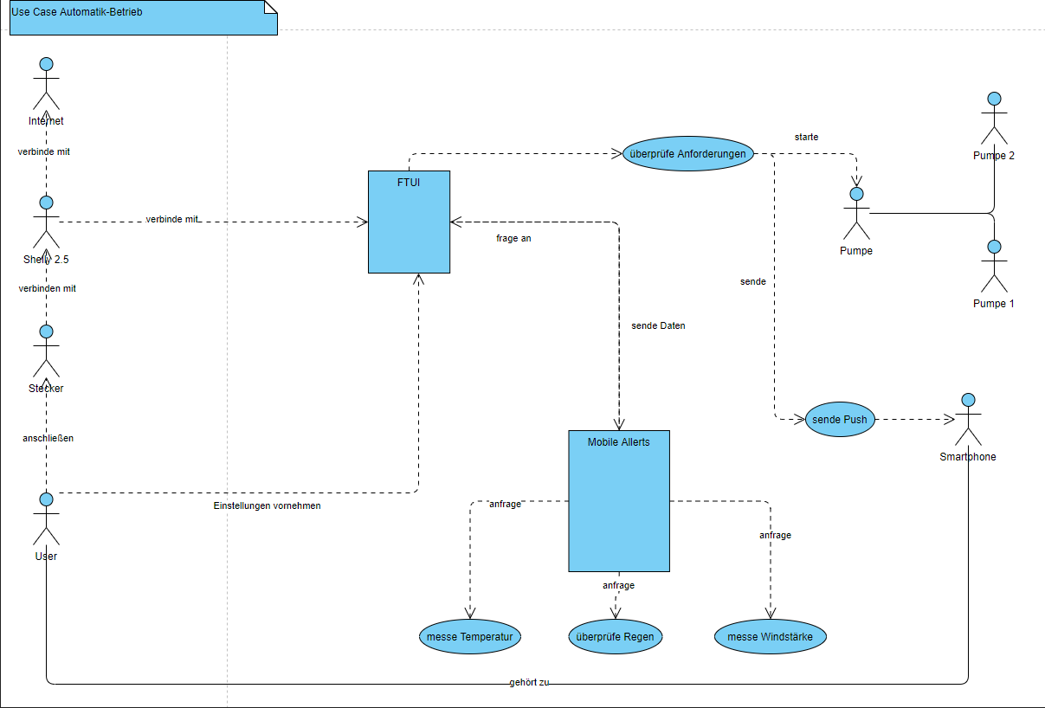
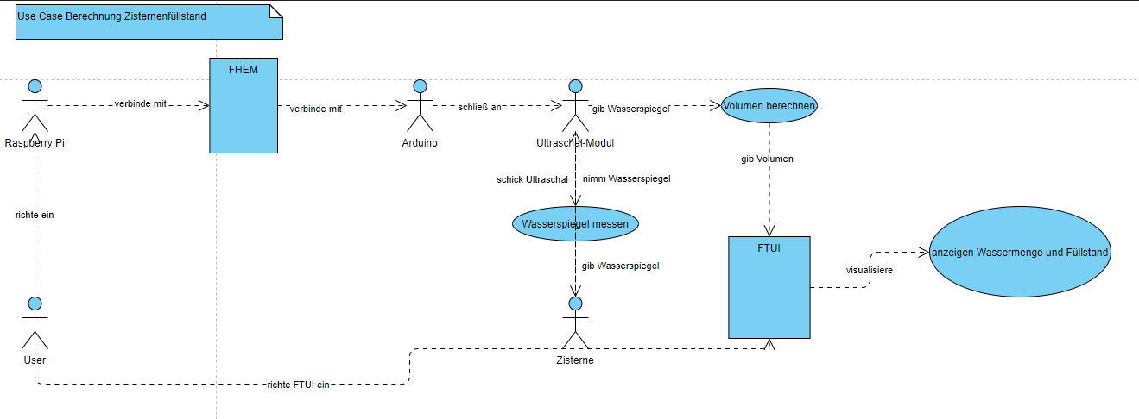
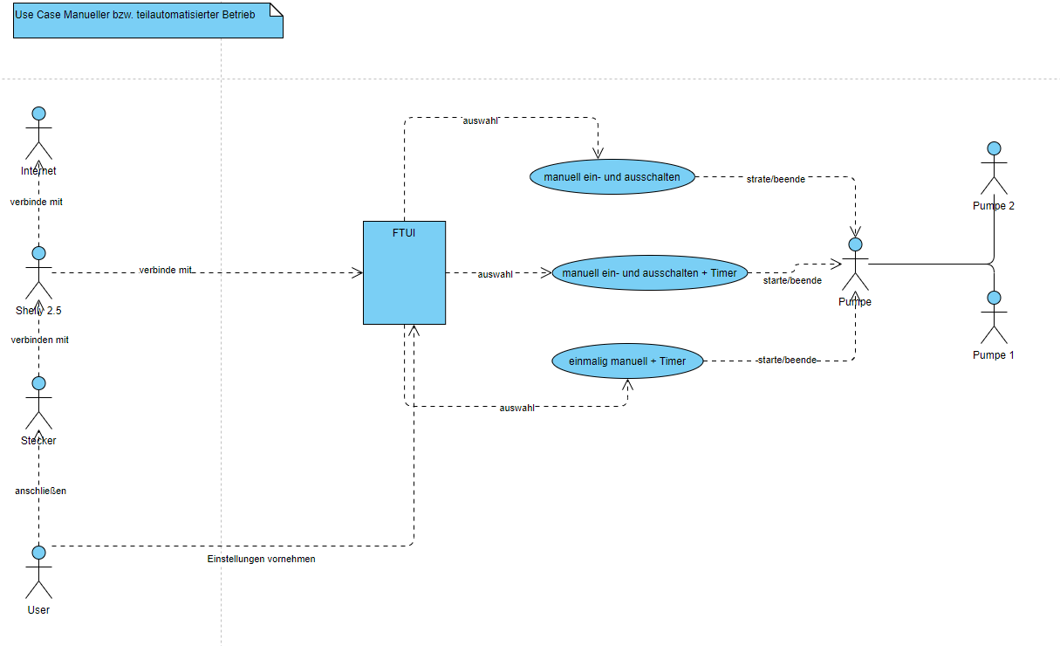
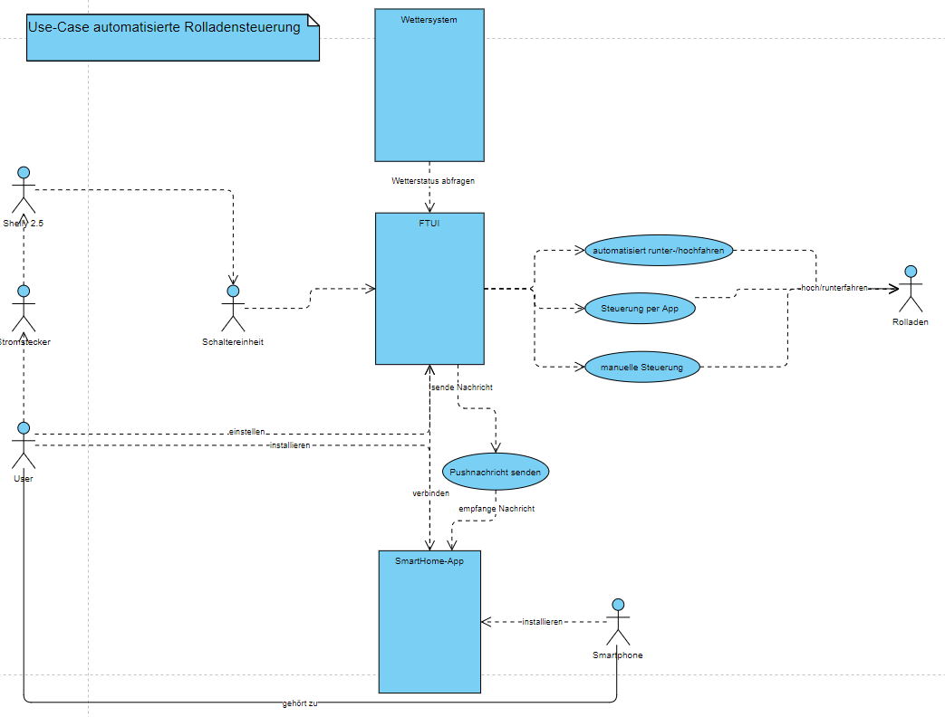

Use Case Gartenbewässerung

Slide 18
Live Demo
Notes:
Ca 15 min
FTUI
https://87nr4b7s6c0r4wv9.myfritz.net:8083/fhem/ftui/#news.html
Nico übernimmt
Florian Q. Kamera an

Slide 19
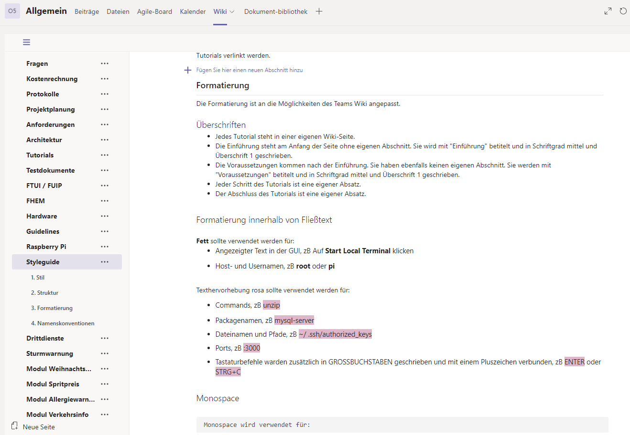

Dokumentation – Wiki (MS-Teams)

Slide 20
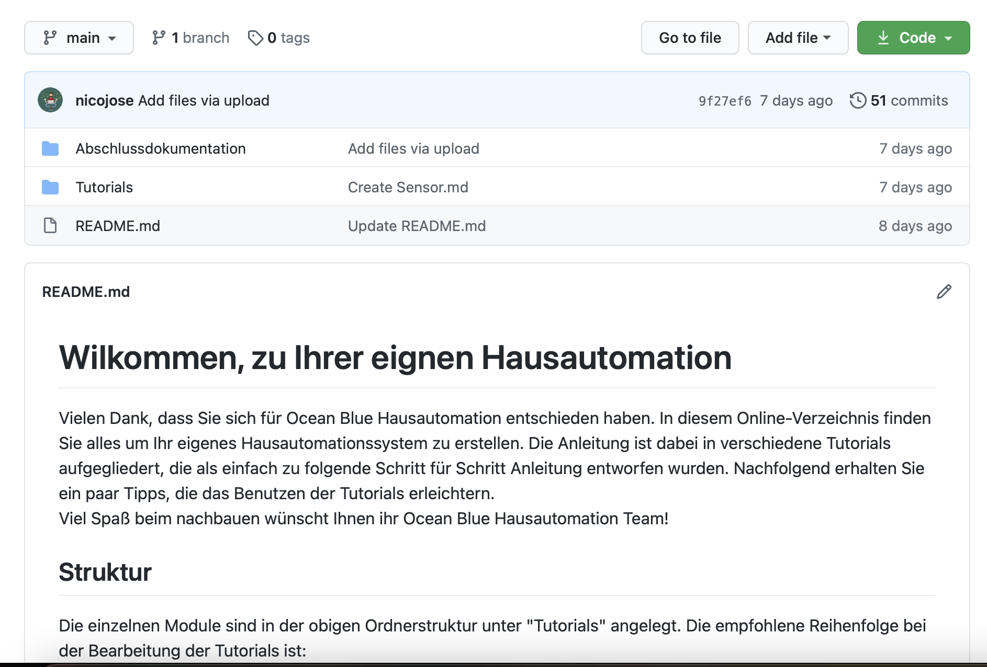
Dokumentation - Tutorials
Dokumentation auf GitHub
Markdown
Richtlinie: Styleguide

Slide 21
Lessons Learned
Projekte sind sehr teuer
Genug Pufferzeiten
Agiles arbeiten birgt Gefahren
Aufgaben bleiben liegen
Fehleinschätzungen von Aufgaben
Agil war richtig für uns
Reagieren anstatt alles durch zu planen
Mehr Spaß
Hohe Eigenmotivation nötig

Slide 22
Lessons Learned
Alle Themen in großer Gruppe durchgehen
Auch Styleguide
Mehr Fokus auf Dokumentation legen
Wurde zum Ende problematisch
Namenskonventionen von Anfang an beachten
Wichtig wenn viel Wechselwirkung zwischen Geräten

Slide 23
Lessons Learned
Dailys sehr wichtig
Stärkt Kommunikation
Stärkt Motivation
Aktueller Stand des Projektes bekannt
Aufgaben verteilen
Aufgaben als Team bearbeiten
Effektiver
Macht mehr Spaß
Besserer Wissenstransfer

Slide 24
Vielen Dank für Ihre Aufmerksamkeit!
Nico Neitzert, Sven Heinle, Florian Quiram, Matteo Pfau, Yann Schumaeker, Fatih Eren, Jonathan Smith, Florian Hoheneder

